Slide 1
CARRERA DE INGENIERÍA EN FINANZAS Y AUDITORÍA, CONTADOR PÚBLICO – AUDITOR
“ANÁLISIS FINANCIERO DEL SISTEMA DE COOPERATIVAS DE AHORRO Y CRÉDITO REGULADAS POR LA SUPERINTENDECIA DE BANCOS Y SEGUROS Y SU INCIDENCIA EN EL DESARROLLO DE LA ECONOMÍA ECUATORIANA, DURANTE EL PERÍODO 2007-2010”
THALÍA CAROLINA SINGAUCHO ARMAS

Slide 2
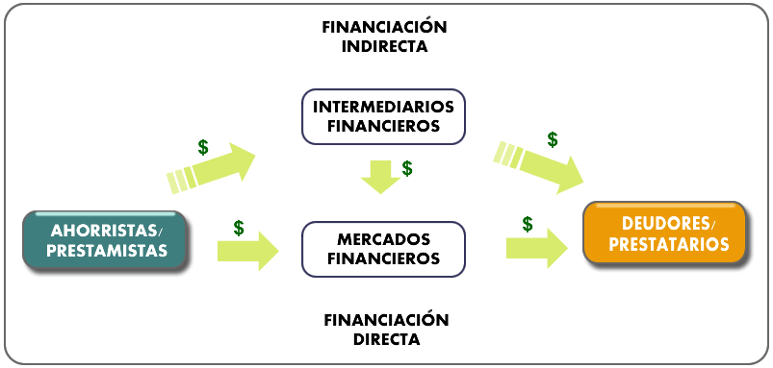
SISTEMA FINANCIERO

Slide 3
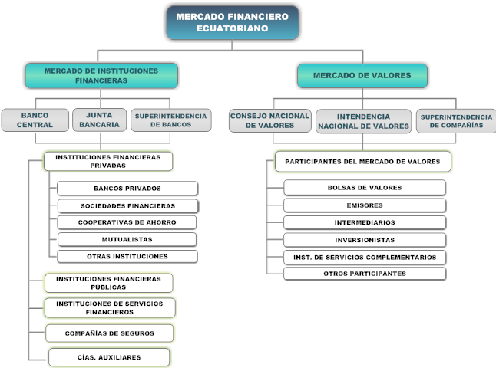
ESTRUCTURA DEL SISTEMA FINANCIERO ECUATORIANO

Slide 4
Cooperativas de Ahorro y Crédito
Son instituciones constituidas por la unión de personas que buscan solventar las necesidades de las mismas, facultadas por la legislación ecuatoriana para realizar intermediación financiera con sus socios y terceros, destacando servicios como: préstamos, depósitos, inversiones, pagos, entre otros.

Slide 5
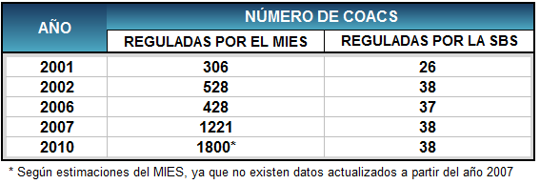
EVOLUCIÓN DE LAS COAC’S DE ACUERDO A SU ENTE REGULADOR A PARTIR DE LA DOLARIZACIÓN

Slide 6
RIESGO
Posibilidad de que se produzca un hecho generador de pérdidas que afecten el valor económico de las instituciones
METODOLOGÍA CAMEL
Mecanismos de prevención y solución
- Balance General
- Estado de Resultados
Aspectos operacionales y financieros

Slide 7
METODOLOGÍA CAMEL
Absorber pérdidas
Riesgos cubiertos con capital y reservas
Adecuación de Capital
Solvencia financiera
Riesgo crediticio
Deterioro en la calidad de activos
Calidad de Activos
Impacto de pérdidas
Información cualitativa subjetiva
Capacidad operativa y eficiencia activos
Manejo corporativo
Eficiencia administrativa
Rendimiento
Potencial de generar utilidades
Estabilidad, crecimiento y expansión
Liquidez
Obligaciones a corto plazo
Mayores acreedores

Slide 8
RESULTADOS CAMEL DEL SISTEMA DE COOPERATIVAS

Slide 9
RESULTADOS CAMEL DEL SISTEMA DE COOPERATIVAS

Slide 10
RESULTADOS CAMEL DEL SISTEMA DE COOPERATIVAS

Slide 11
RESULTADOS CAMEL DEL SISTEMA DE COOPERATIVAS

Slide 12
RESULTADOS CAMEL DEL SISTEMA DE COOPERATIVAS

Slide 13
NIVEL DE CAPTACIONES DEL SISTEMA FINANCIERO NACIONAL
96,90%
EVOLUCIÓN DE CAPTACIONES DE LAS COAC'S
21 %
40 %

Slide 14
NIVEL DE COLOCACIONES DEL SISTEMA FINANCIERO NACIONAL
80,60%
EVOLUCIÓN DE COLOCACIONES DE LAS COAC'S
12.938%

Slide 15
MOROSIDAD DE LA CARTERA DE MICROCRÉDITO EN EL SISTEMA DE COOPERATIVAS
PARTICIPACIÓN DE LAS COAC'S EN EL MICROCRÉDITO 2010

Slide 17
ESTRUCTURA PORCENTUAL DEL PIB POR ACTIVIDAD ECONÓMICA
INDUSTRIA / AÑOS | 2007 | 2008 | 2009 | 2010
Agricultura, ganadería, silvicultura y pesca | 9,36 | 8,94 | 8,87 | 8,67
Explotación de minas y canteras | 11,70 | 11,01 | 10,46 | 10,13
Industrias manufactureras | 13,73 | 14,09 | 14,05 | 13,65
Suministro de electricidad y agua | 1,15 | 1,40 | 1,26 | 1,24
Construcción | 7,87 | 8,06 | 8,54 | 8,67
Comercio al por mayor y al por menor | 10,50 | 10,94 | 10,62 | 11,05
Transporte, almacenamiento y comunicaciones | 8,77 | 9,05 | 9,51 | 9,35
Intermediación financiera | 2,55 | 2,55 | 2,60 | 2,65
Otros servicios | 29,47 | 28,90 | 29,47 | 29,80
Otros elementos del PIB | 4,90 | 5,06 | 4,63 | 4,79
CRECIMIENTO DE LOS SECTORES ECONÓMICOS
RAMAS DE ACTIVIDAD \ AÑOS | 2007 | 2008 | 2009 | 2010
Agricultura, ganadería, caza y silvicultura | 3,42 | 1,67 | 0,25 | 0,85
Explotación de minas y canteras | -7,54 | 0,01 | -4,01 | 0,06
Industrias manufactureras | 3,16 | 9,11 | 0,76 | 0,33
Suministro de electricidad y agua | 17,09 | 30,03 | -9,19 | 1,58
Construcción | 1,00 | 8,85 | 7,01 | 4,87
Comercio al por mayor y al por menor | 0,19 | 10,76 | -1,92 | 7,48
Transporte y almacenamiento | 4,69 | 9,78 | 6,11 | 1,57
Intermediación financiera | 2,89 | 6,36 | 2,95 | 5,28
Otros servicios | 4,68 | 4,30 | 3,03 | 4,44

Slide 18
COLOCACIONES DE LAS COAC’S POR SECTORES ECONÓMICOS
(Millones de dólares)
RAMAS DE ACTIVIDAD \ AÑOS | 2007 | 2008 | 2009 | 2010
Agricultura, ganadería, caza y silvicultura | 61,38 | 75,82 | 32,62 | 104,54
Explotación de minas y canteras | 2,07 | 2,89 | 1,24 | 1,93
Industrias manufactureras | 71,46 | 83,40 | 34,26 | 16,72
Suministro de electricidad y agua | 0,48 | 1,11 | 0,52 | 1,43
Construcción | 87,42 | 99,17 | 32,78 | 23,00
Comercio al por mayor y al por menor | 182,94 | 239,63 | 98,53 | 164,23
Transporte y almacenamiento | 77,49 | 112,41 | 44,55 | 91,25
Intermediación financiera | 50,34 | 75,91 | 33,16 | 11,18
Otros servicios | 333,62 | 336,49 | 737,66 | 910,00
ÍNDICES DE CORRELACIÓN
Ramas de actividad | Correlación (r)
Agricultura, ganadería, caza y silvicultura | -0,0861
Explotación de minas y canteras | 0,0261
Industrias manufactureras | 0,8010
Suministro de electricidad y agua | 0,5890
Construcción | -0,2866
Comercio al por mayor y al por menor | 0,7540
Transporte y almacenamiento | -0,4081
Intermediación financiera | 0,2421
Otros servicios | -0,9565

Slide 19
Conclusiones
-La solidez que presenta el sistema evidencia el gran aporte de las 13 cooperativas más grandes que al finalizar el año 2010 constituyeron el 69,16% de los activos totales.
-Durante el año 2008 y 2009, el sistema experimentó una desaceleración de sus captaciones y colocaciones, sin embargo, existe una pequeña recuperación para el año 2010 gracias al crecimiento de los depósitos y de una reducción en la morosidad, lo que permitió aumentar la cartera de crédito.
-Las entidades cooperativistas mantuvieron una evolución que se ajustó al entorno económico del país, por ello se puede apreciar cierto deterioro de los indicadores durante la recesión económica mundial (2008-2009).

Slide 20
-Las COAC’s mantuvieron niveles prudentes de capitalización en su esfuerzo por fortalecer la estructura patrimonial y que gradualmente la mayoría de las instituciones han ido logrando en los últimos períodos.
-El sistema presenta una leve reducción en la morosidad de sus carteras; sin embargo, en los años 2008 y 2009 la tendencia que se mantenía sufre un retroceso debido al contexto económico.
-Se aprecia una mejoría en la cobertura con provisiones de la cartera improductiva del sistema; no obstante, en un análisis individual se observa una marcada dispersión en las coberturas.
-A pesar de la tendencia creciente en los gastos, los indicadores de eficiencia operativa mejoran en el último año de análisis debido a la dinámica que ha tenido la cartera y los ingresos operativos, además del aumento en la generación de ingresos por servicios.

Slide 21
-Los índices de rentabilidad del sistema cooperativista mostraron un leve repunte gracias al incremento de las utilidades generadas por sus integrantes tal como se puede observar en la evolución constante y positiva del ROE y ROA.
-Los depósitos continuaron con la tendencia decreciente que se presentó desde finales del año 2008, lo que impulsó a las cooperativas a manejar políticas que privilegiaron la liquidez en función de la reducción de las colocaciones otorgándole al sector niveles apropiados en sus indicadores.
-El desarrollo del cooperativismo ha visto limitado su crecimiento durante las últimas décadas debido a la problemática de una legislación obsoleta que impedía su adecuado control y supervisión.
Si bien la Ley Orgánica de Economía Popular y Solidaria presenta varias innovaciones, es difícil estimar el impacto que tendrá sobre el sector en general.

Slide 22
-La economía ecuatoriana a lo largo de los cuatro años de análisis, ha mantenido un nivel de relativa estabilidad en donde se aprecia que en el sector real, el PIB creció a un ritmo anual promedio del 3,2%, en tanto que el IDEAC mantuvo una tendencia creciente que culminó en 405,31 puntos a diciembre del 2010. La inflación marcó un repunte durante los años 2008 y parte del 2009, mientras que el resto del período se mantuvo por debajo del 4%. El desempleo mantuvo niveles constantes fluctuando entre un mínimo de 6,10% y un máximo de 9,10%.
-La banca privada continúa siendo el sector que más recursos moviliza en la economía ecuatoriana, pero se puede apreciar un gran dinamismo de las cooperativas de ahorro y crédito.

Slide 23
-Es destacable el desempeño de las cooperativas de ahorro y crédito sobre el microcrédito ya que a partir del 2002 vienen manteniendo un acelerado crecimiento y gracias a ello en diciembre de 2010 se constituye como el segundo subsistema con mayor participación en la totalidad de los microcréditos concedidos.
-Los índices de crecimiento de los sectores Industrias Manufactureras y Comercio al por mayor y por menor se vieron impulsados, entre otros factores, por las colocaciones de las Cooperativas de Ahorro y Crédito y contribuyeron al desarrollo de la economía ecuatoriana durante el período de estudio.

Slide 24
Recomendaciones
-Realizar continuos análisis comparativos con la finalidad de monitorear la evolución de las operaciones del sector cooperativista de ahorro y crédito.
-Evaluar los impactos a corto y largo plazo de la aplicación de la Ley Orgánica de Economía Popular y Solidaria, aprobada en Abril del 2011.
-La Superintendencia de Economía Popular y Solidaria debería realizar un exhaustivo estudio sobre el cumplimiento de los objetivos sociales de las cooperativas de ahorro y crédito que permita depurar al sector de aquellas entidades en las cuales han primado los intereses económicos y la competencia desleal sobre el espíritu cooperativista.
-Fortalecer la educación cooperativa en todos los niveles tanto en los aspectos doctrinarios como su incidencia y su aplicabilidad en la realidad ecuatoriana.

Slide 25
-Mejorar los sistemas y estructuras crediticias para satisfacer las demandas financieras de sus socios tanto actuales como potenciales.
-Las cooperativas de ahorro y crédito, deberían implementar herramientas que permitan mejorar la medición del riesgo crediticio y que a su vez eviten el posible sobreendeudamiento de sus socios.
-La Superintendencia de Economía Popular y Solidaria debería remitir un ranking mensual en función de la calificación de los indicadores financieros de las cooperativas de ahorro y crédito.
-Las entidades de supervisión y control deberían desarrollar un sistema de indicadores de alerta temprana que permita determinar la vulnerabilidad de las cooperativas hacia una crisis del sector y adoptar las medidas necesarias para prevenirla.
.

